Slide 1
Животные в творчестве художников и скульпторов.

Slide 2
Жанр изобразительного искусства, основным объектом которого являются животные, называется анималистика. В этом жанре работают в живописи, фотографии, скульптуре, графике и в декоративном искусстве.

Slide 3
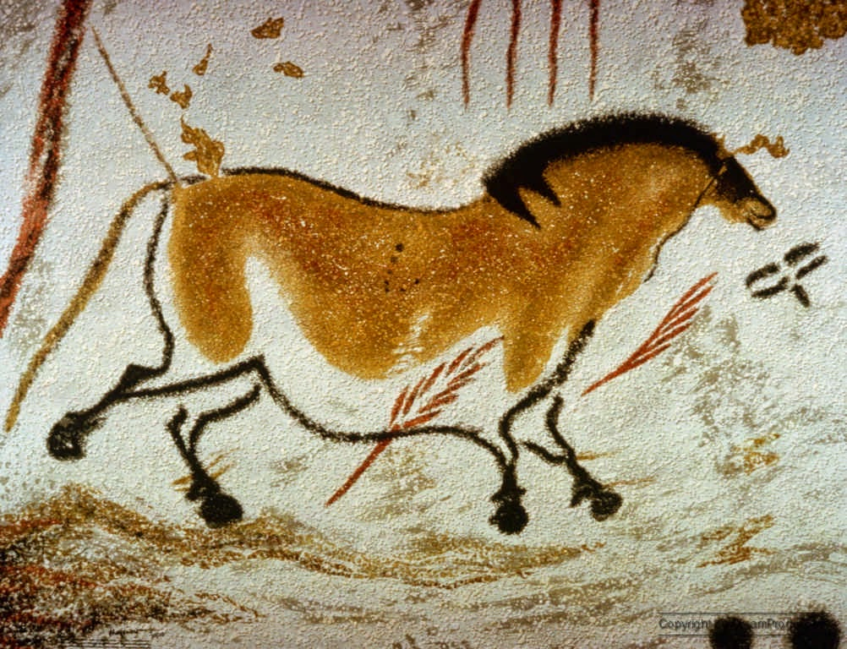
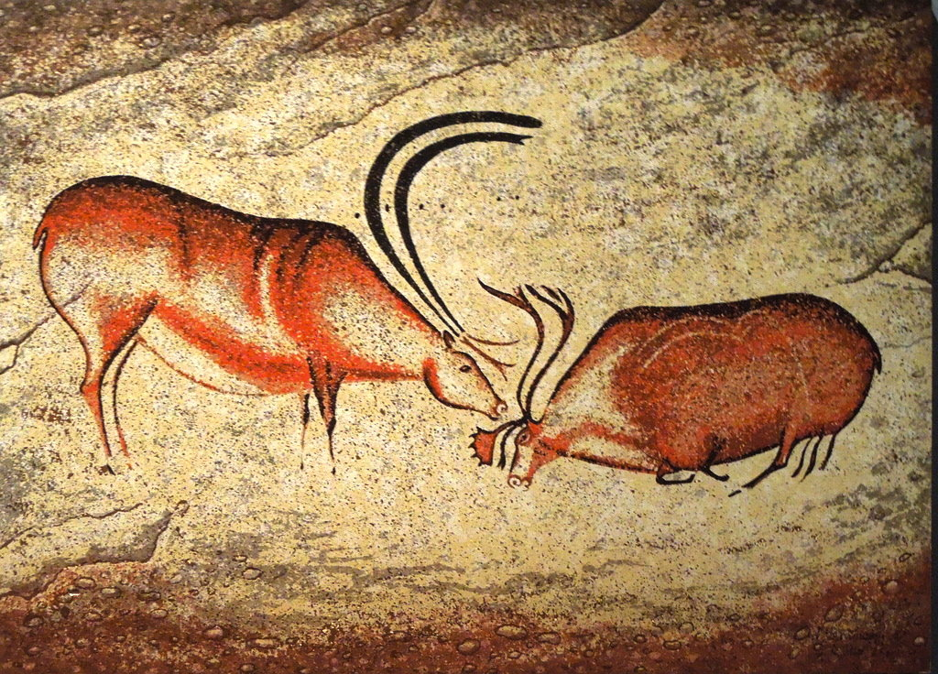
Первые наскальные рисунки 1869 г., пещера Альтамира, Испания Люди жили тут примерно 32000 лет назад, тогда и научились рисовать. Когда были найдены первые пещерные изображения животных, почти никто не верил, что так могли рисовать люди, которые жили в пещерах и пользовались орудиями из камня. И тем не менее это так.

Slide 4
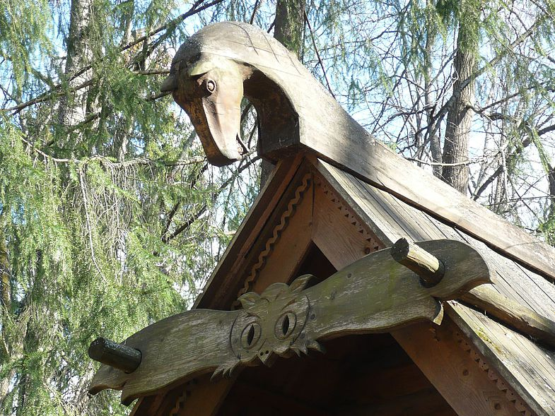
Конек и петушок на крыше дома Бесконечно разнообразный и красочный животный мир привлекал людей с древнейших времен.

Slide 5
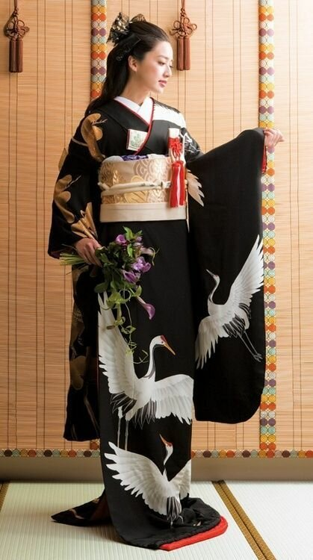
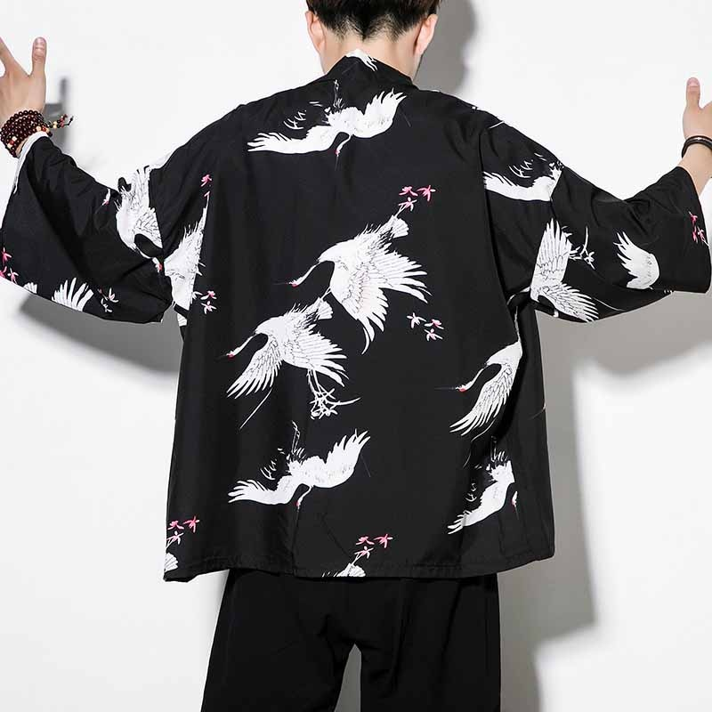
Одежду украшали изображениями животных.

Slide 6
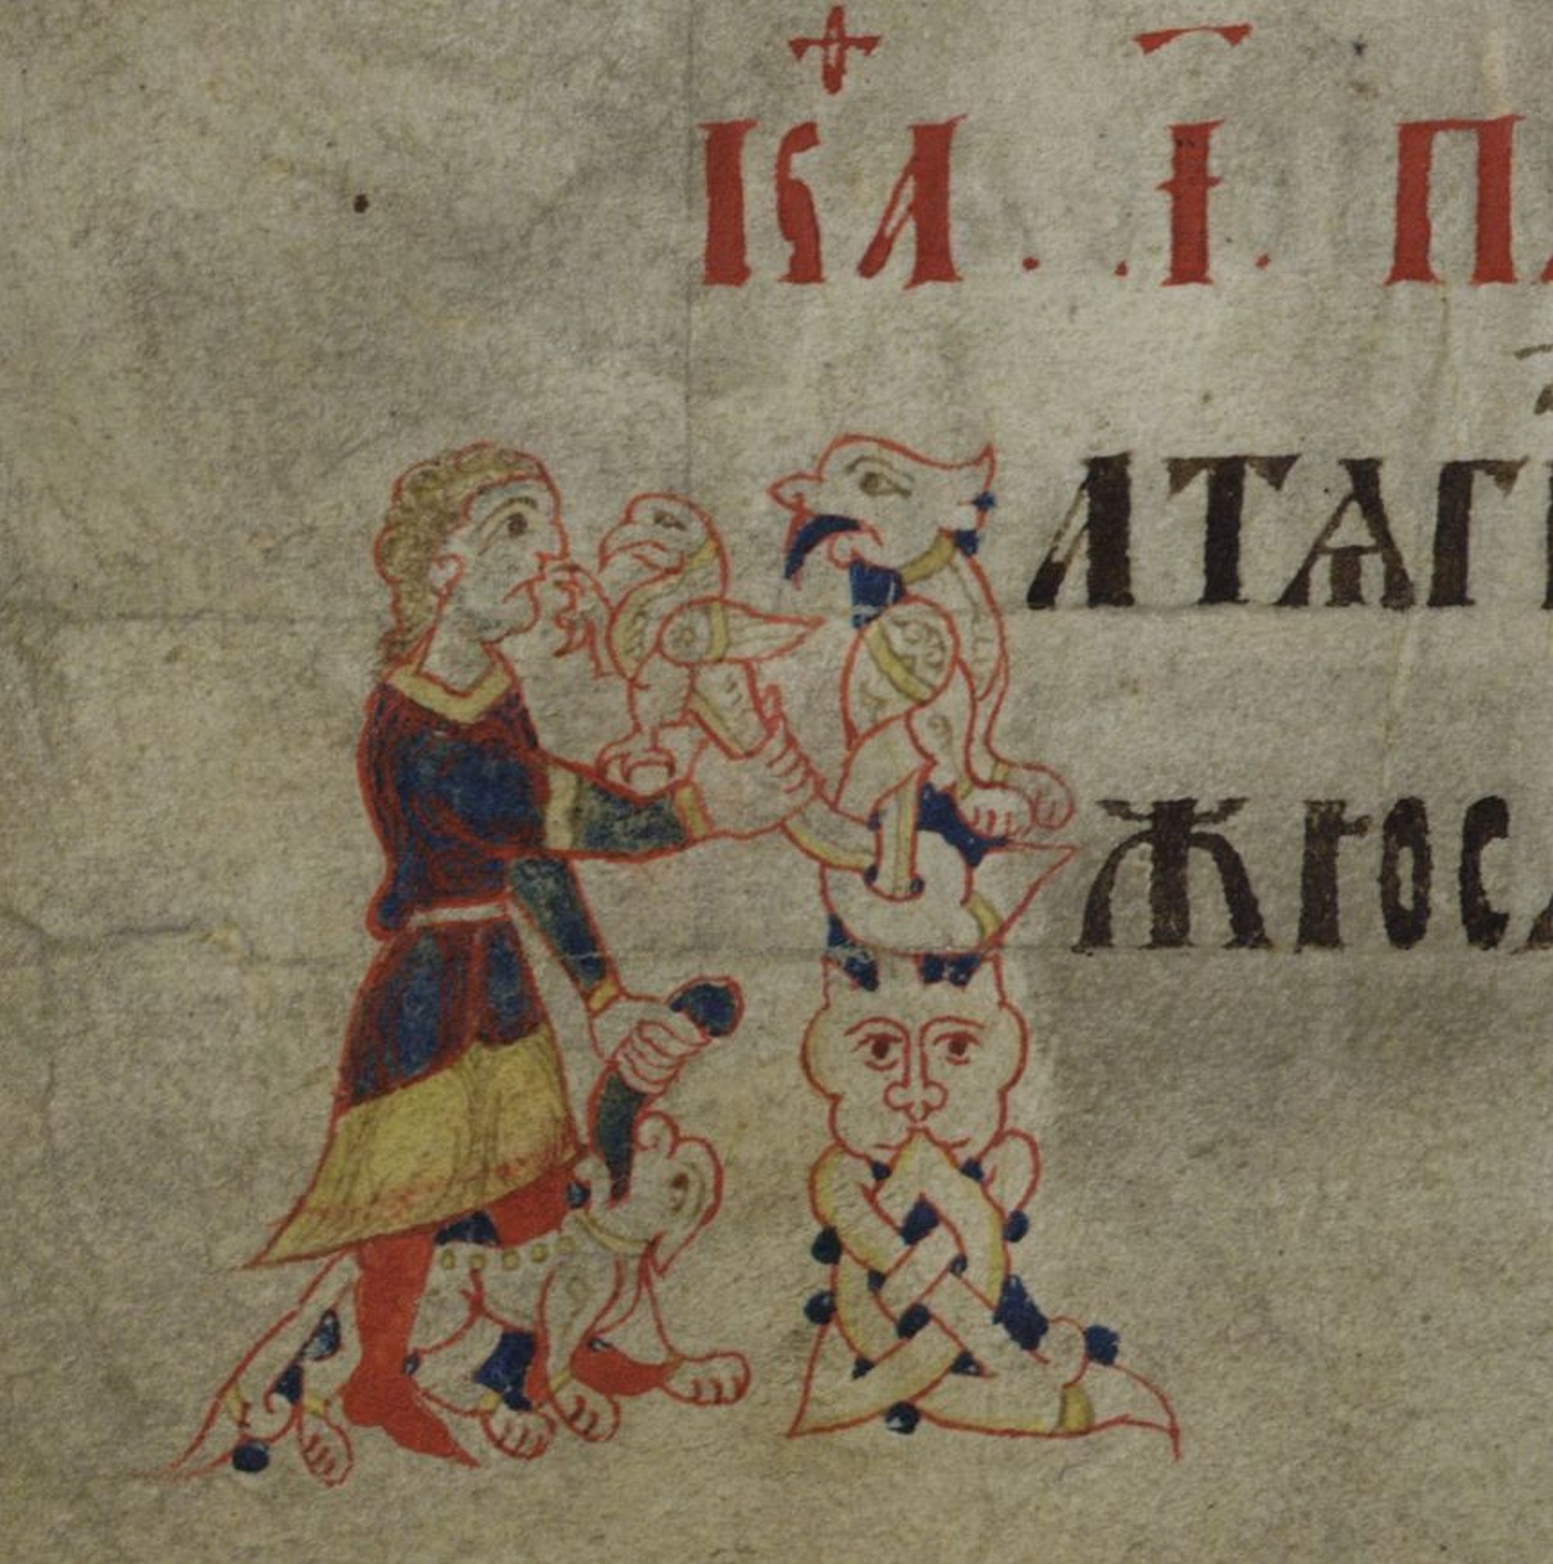
В рукописных книгах часто можно было увидеть животных.

Slide 7
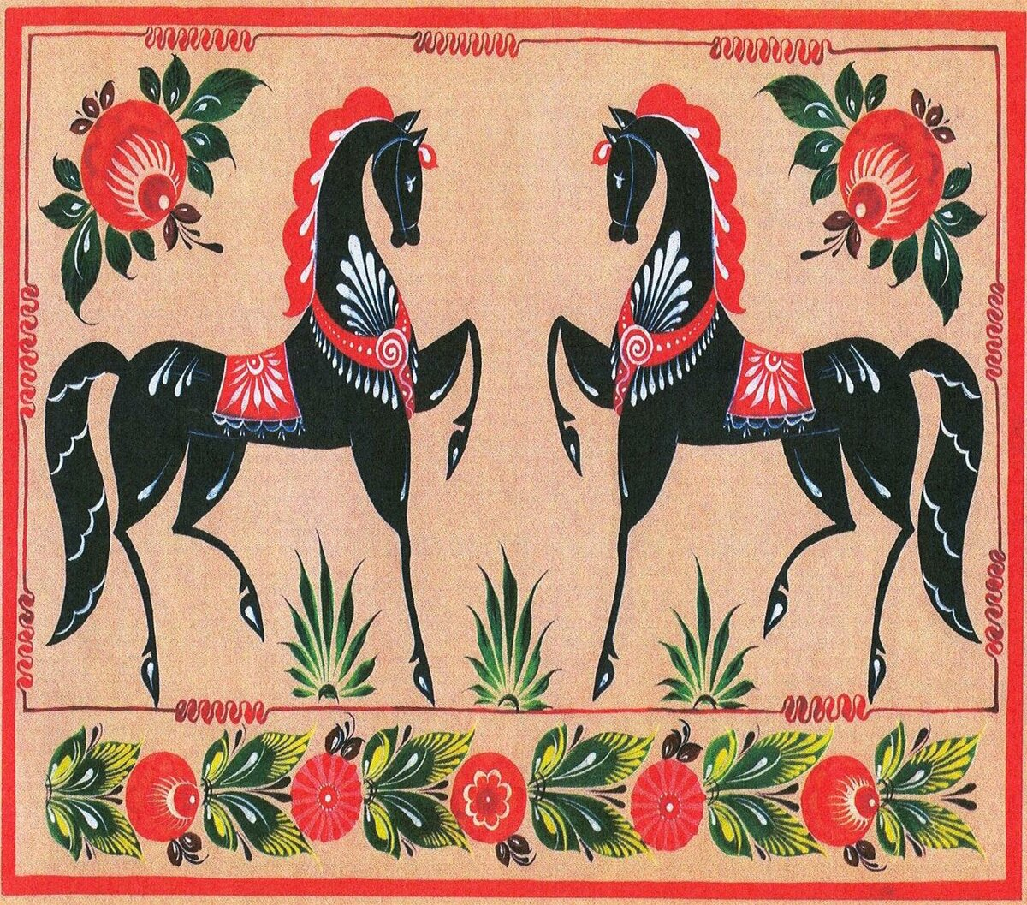
В народном творчестве можно увидеть изображения животных. Городецкая роспись.

Slide 8
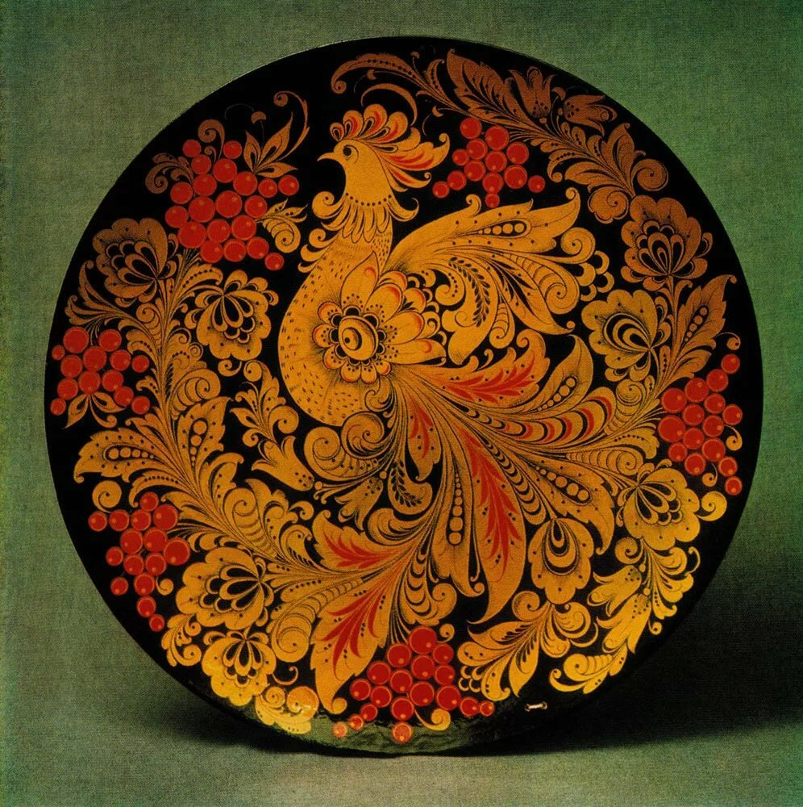
Хохломская роспись .одним из самых распространенных образов была птица.

Slide 9
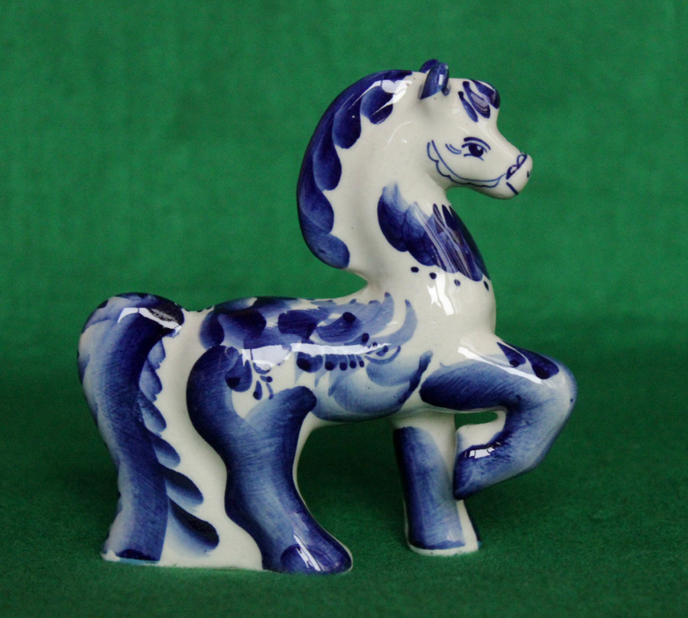
Гжель Хранителем домашнего очага считался конь, воспринимаемый как самое сильное домашнее животное. По древней легенде коню отводилась почетная роль участвовать в передвижение солнца по небу.

Slide 10
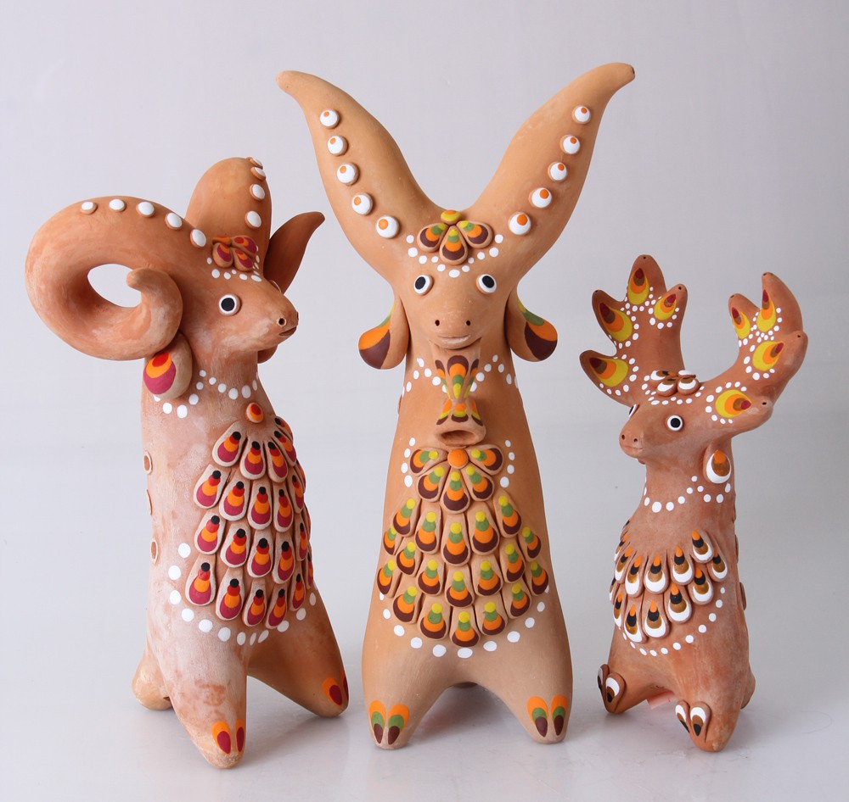
Русская глиняная игрушка Игрушка – одно из красочных проявлений народной культуры. Традиции искусства делать игрушки переходят из поколения в поколение; через игрушку передаются познания о мире, о жизни, труде и красоте.

Slide 11
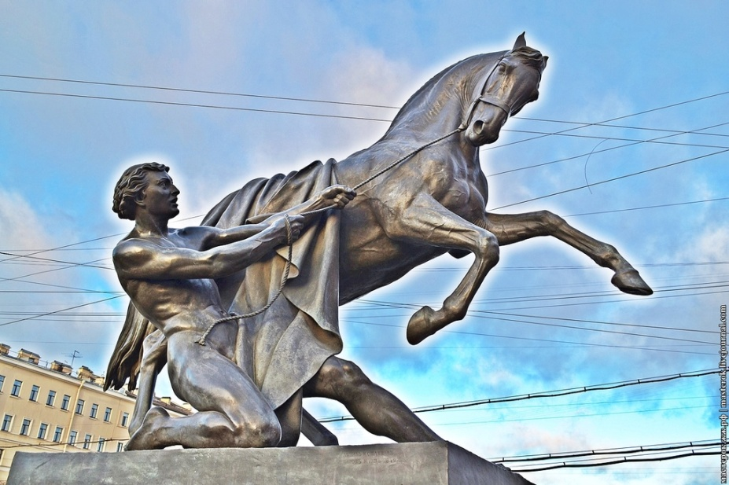
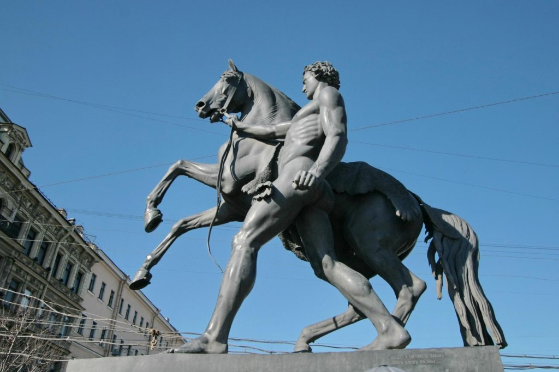
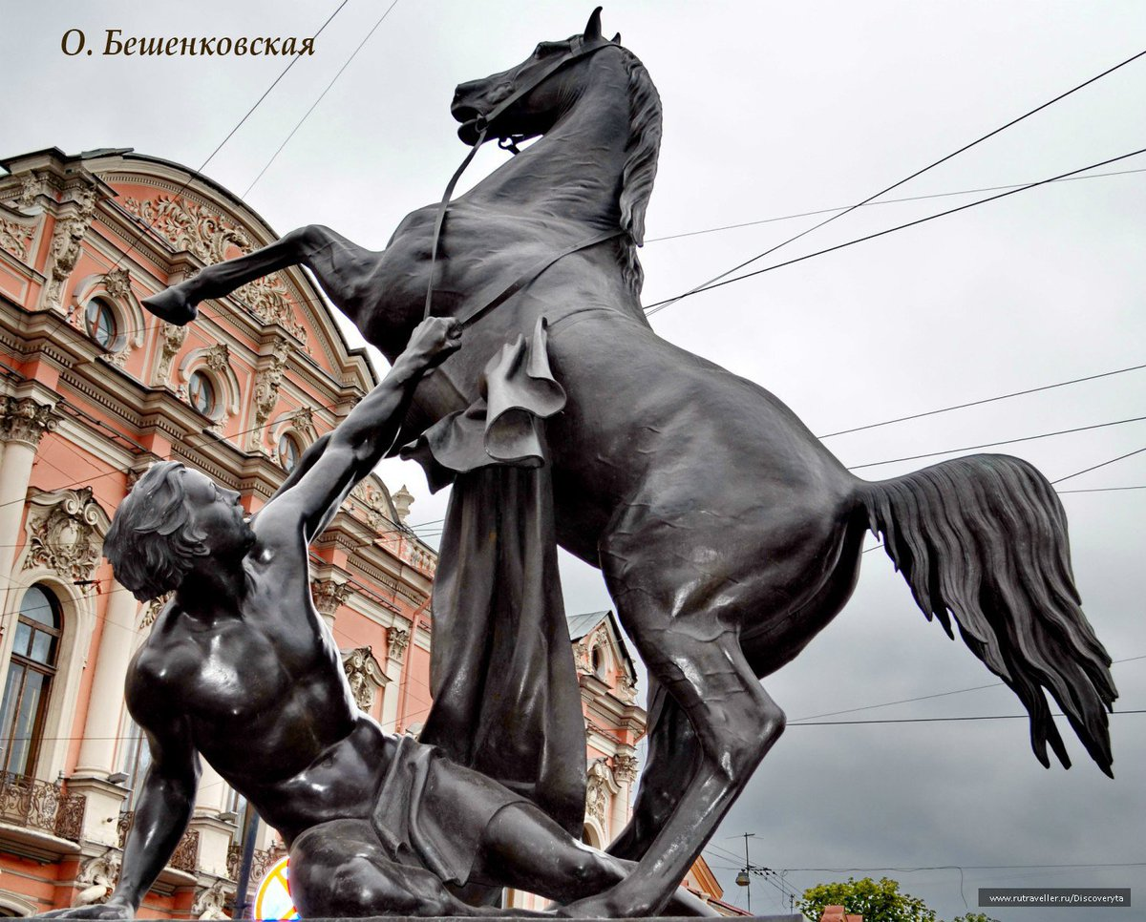
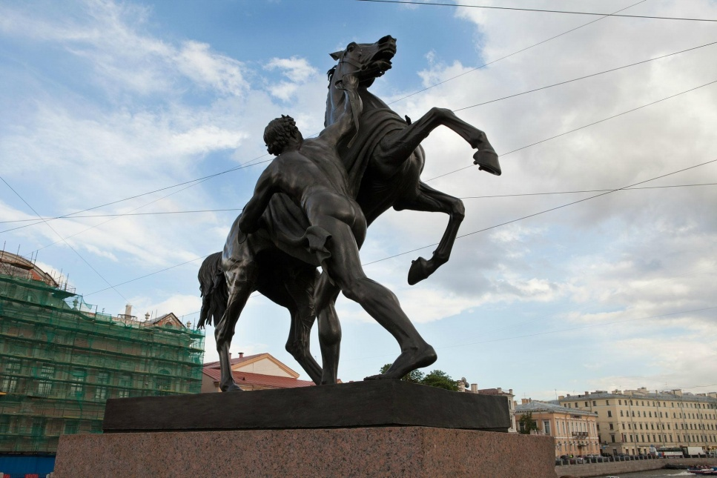
Основателем анималистической школы в России считается П. К. Клодт. Клодт в течении 20 лет работал над скульптурой “Укротители коней”, в которой предметом изображения была лошадь. Четыре композиции установлены на Аничковом мосту в Санкт-Петербурге.

Slide 12
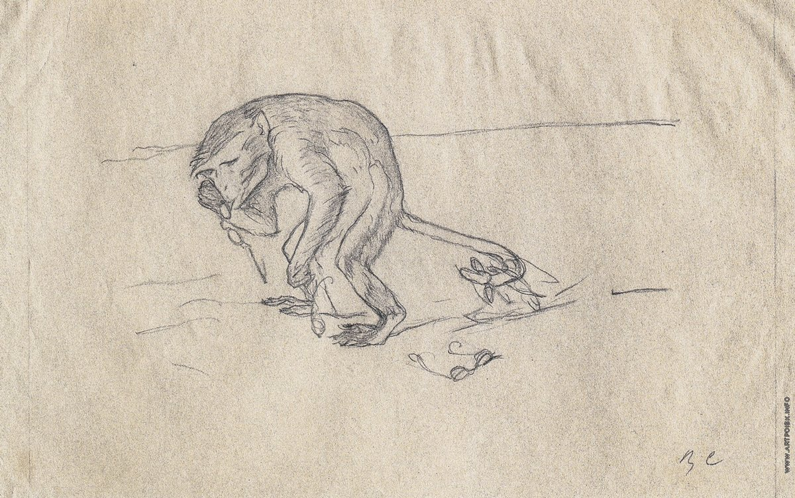
Достижением русского анималистического жанра стали графические иллюстрации к басням И. А. Крылова, исполненные Серовым в начале XX века. В. А. Серов (1865-1911) Иллюстрация к басне “Мартышка и очки”

Slide 13
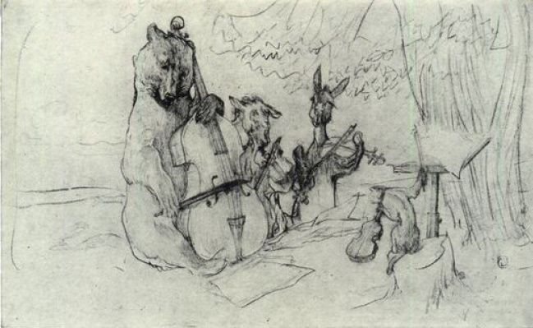
Острота натурных зарисовок животных сочетается с мягким юмором. художнику особенно остро удалось отметить и передать в рисунках характерные особенности и повадки животных. Иллюстрация к басне “Квартет”

Slide 14
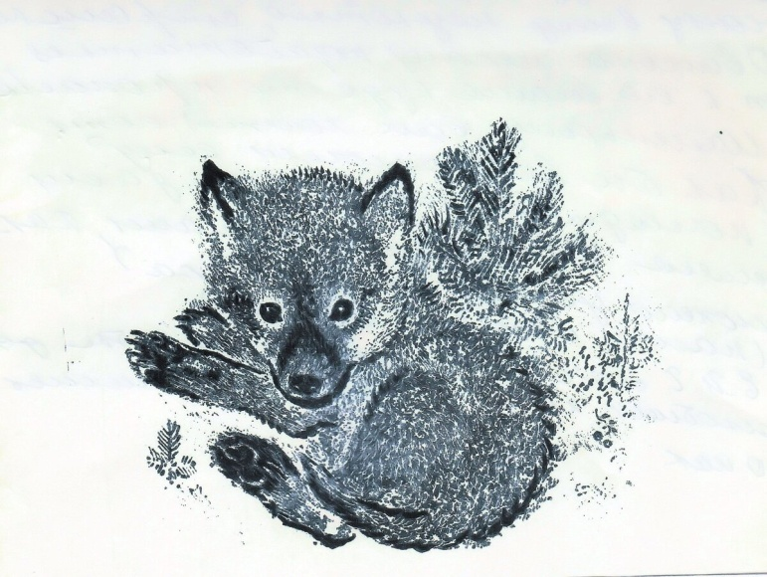
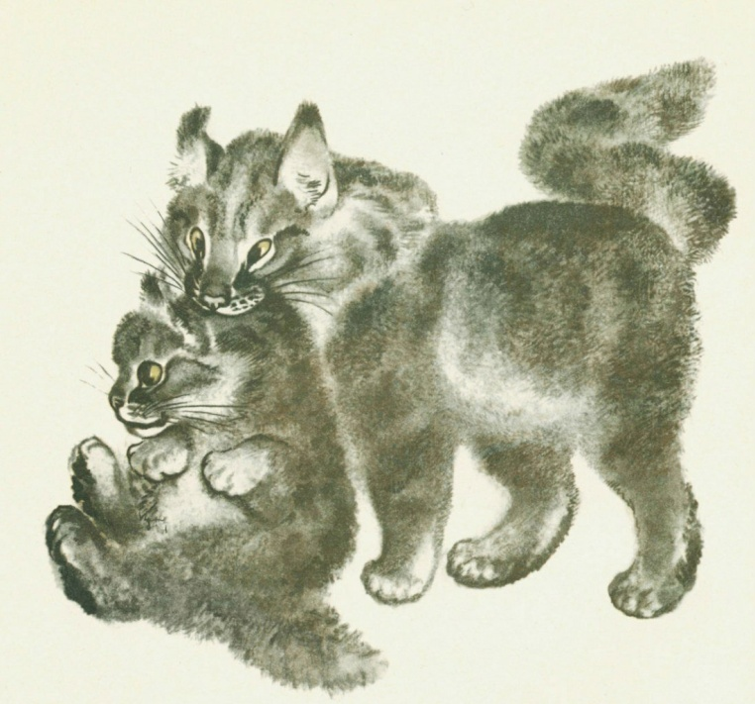
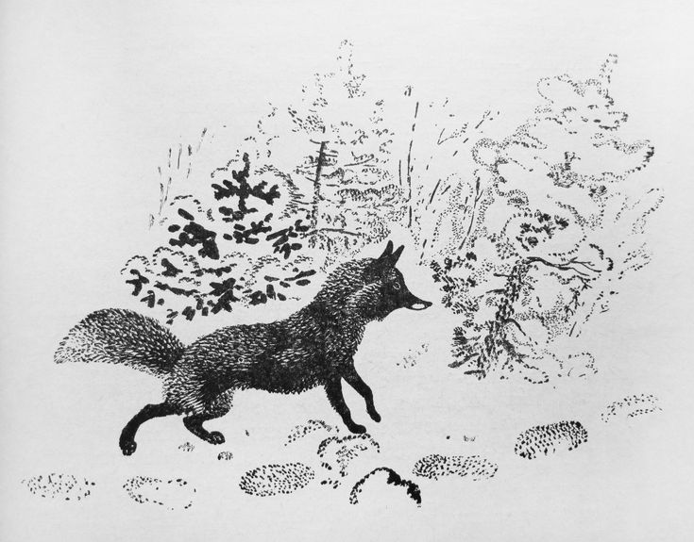
Русский художник-иллюстратор Е. И. Чарушин (1901-1965) Иллюстрации к книге “Про Никитку” Все творчество Чарушина пронизано любовью к природе и животному миру. И эту любовь он пронес через всю свою жизнь, оставив нам великолепные зарисовки о “братьях наших меньших”.

Slide 15
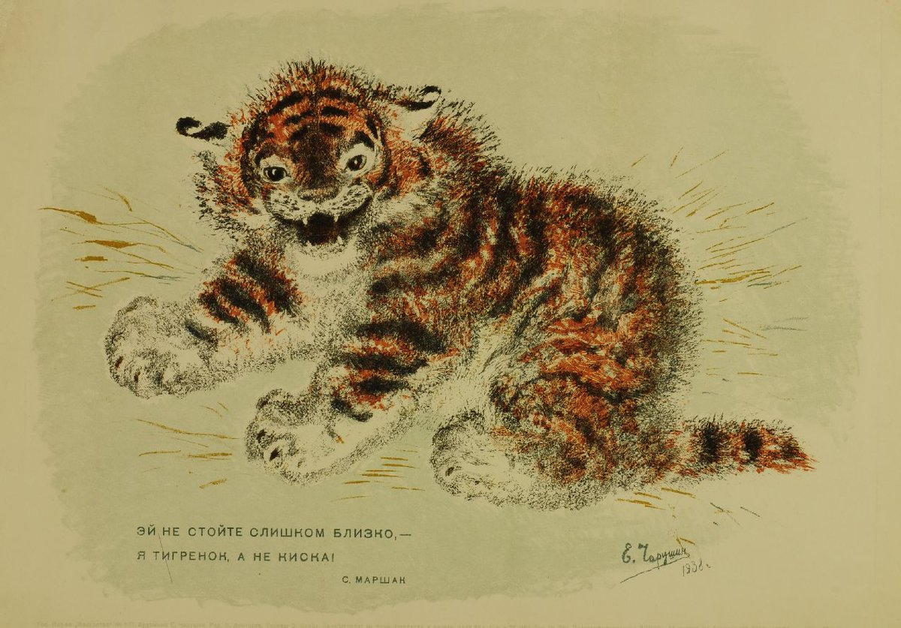
Е. И. Чарушин “Тигренок” “Когда я смотрю на животное, то меня, как в детстве, поражает то, что это существо живое, как человек, но живет по-особенному и смотрит по-особому и что-то думает”, - говорил художник.

Slide 16
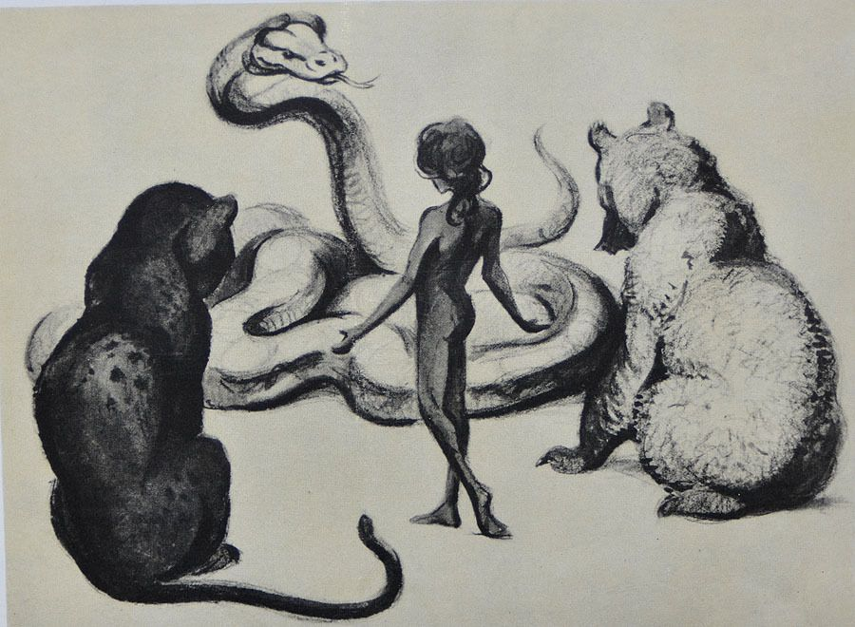
В. А. Ватагин (1883-1969) Иллюстрация к книге “Маугли” Р. Киплинга Ватагин - выдающийся русский и советский график и скульптор-анималист, написавший книгу “Изображение животного. Записки анималиста”.

Slide 17
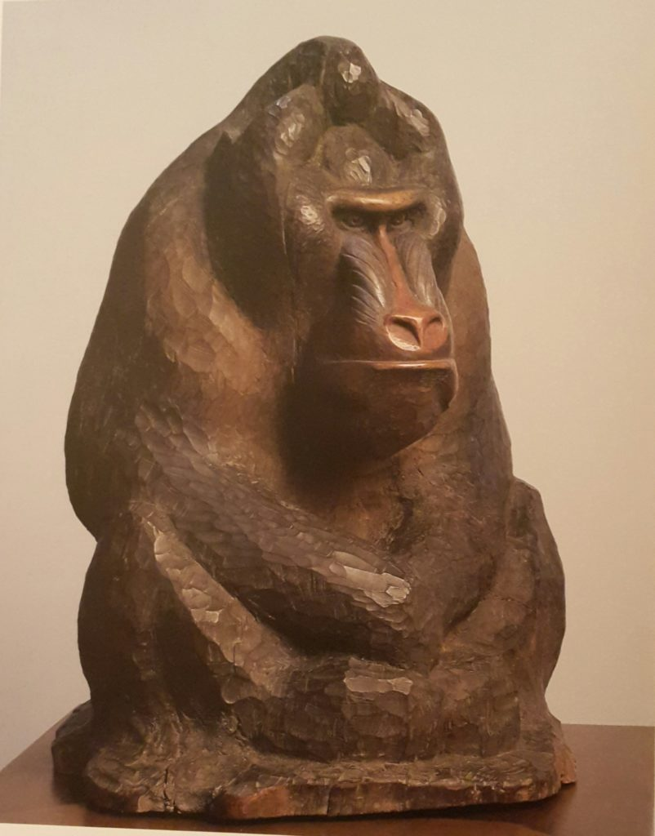
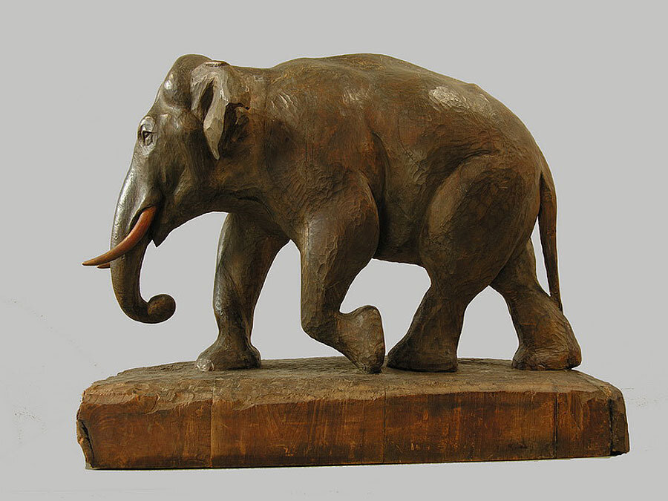
СКУЛЬПТУРА ВАТАГИНА ПОРАЖАЕТ СХОЖЕСТЬЮ С НАТУРОЙ

Slide 18
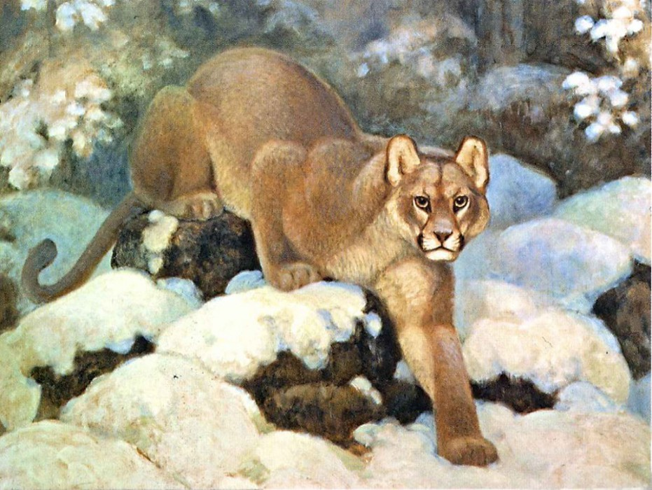
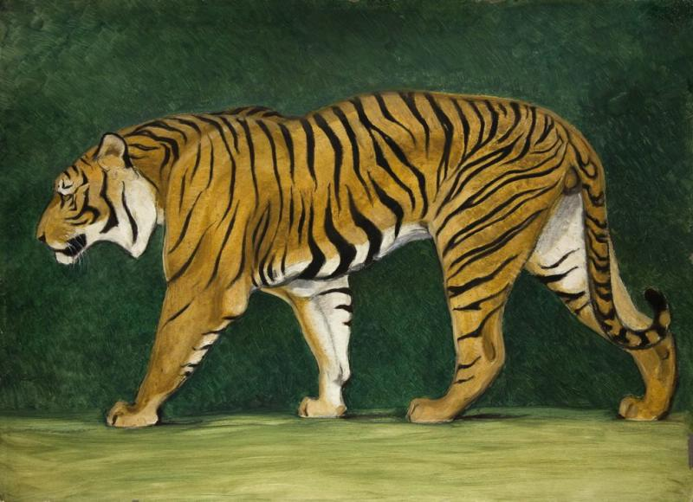
ЖИВОПИСНЫЕ изображения животных, выполненные Ватагиным, проникновенно отображают мир природы.

Slide 19
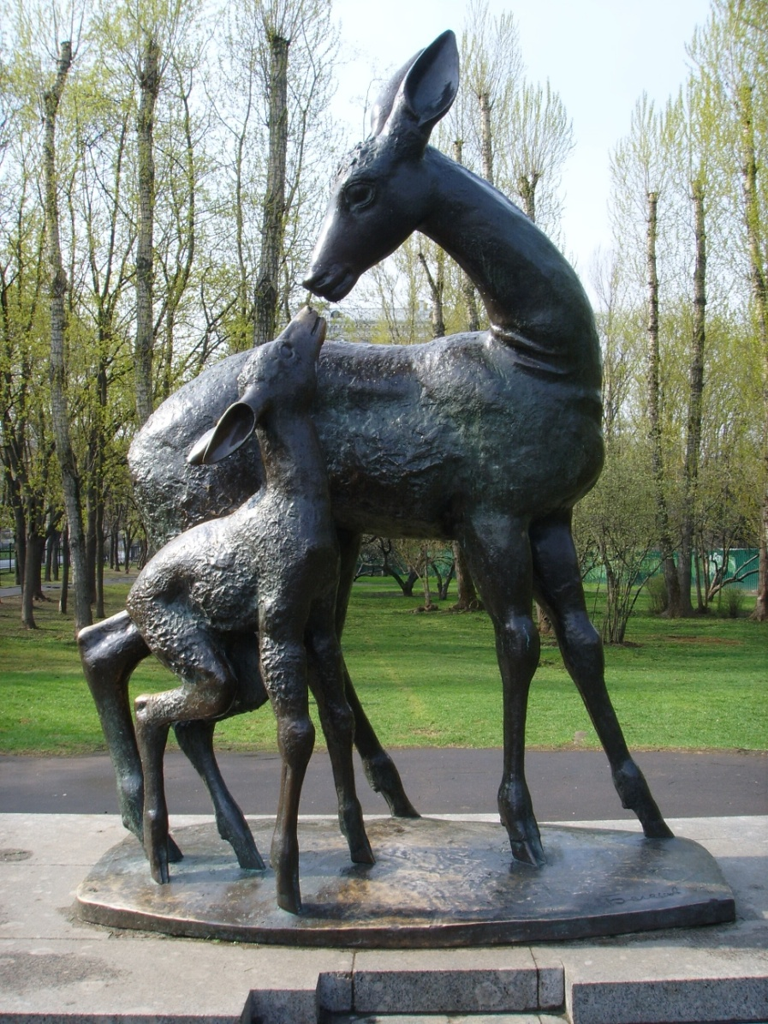
А. М. Белашов (1933-2011) Скульптура оленей. Мемориальный парк в Москве.

Slide 20
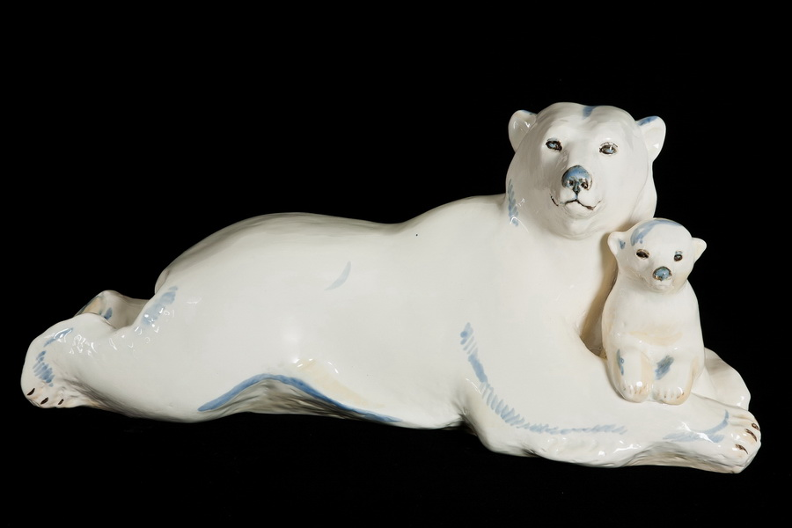
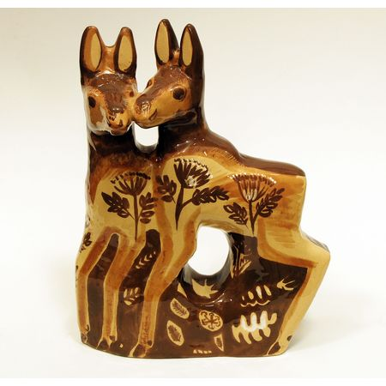
А. М. Белашов - признанный мастер, классик отечественной анималистики Главной темой его творчества стал рассказ о потерянном рае, о мире, где человек существует в единстве с природой, где растут диковинные травы и живут прекрасные, добрые звери и птицы.

Slide 21
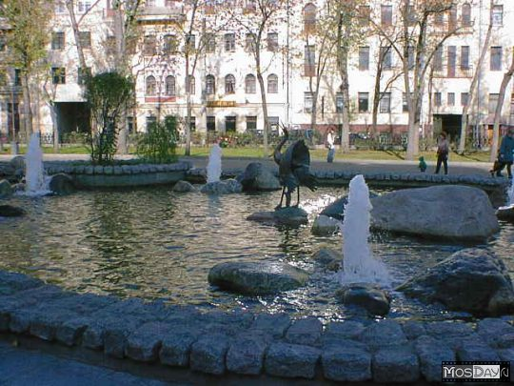
А. М. Белашов Фонтан “Поющий журавль” в Москве на Чистых прудах

Slide 22
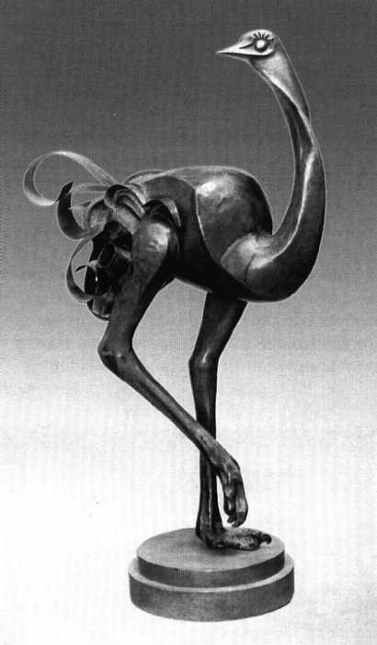
И. С. Ефимов (1878-1959) “Страус” “Иван Семенович не скульптор, а изобретатель новых форм”, - сказал о Ефимове художник В. А. Фаворский. Ефимов всю жизнь рисовал и лепил зверей, ковал их из меди, отливал из бронзы, вырезал из дерева. Вот "Страус", выкованный из меди, а хвост его - тоже завитые спиралями медные полосы. Это не просто изображение, а своего рода скульптурная метафора (Метафора - это когда мы свойства одного предмета или явления переносим на другой).

Slide 23
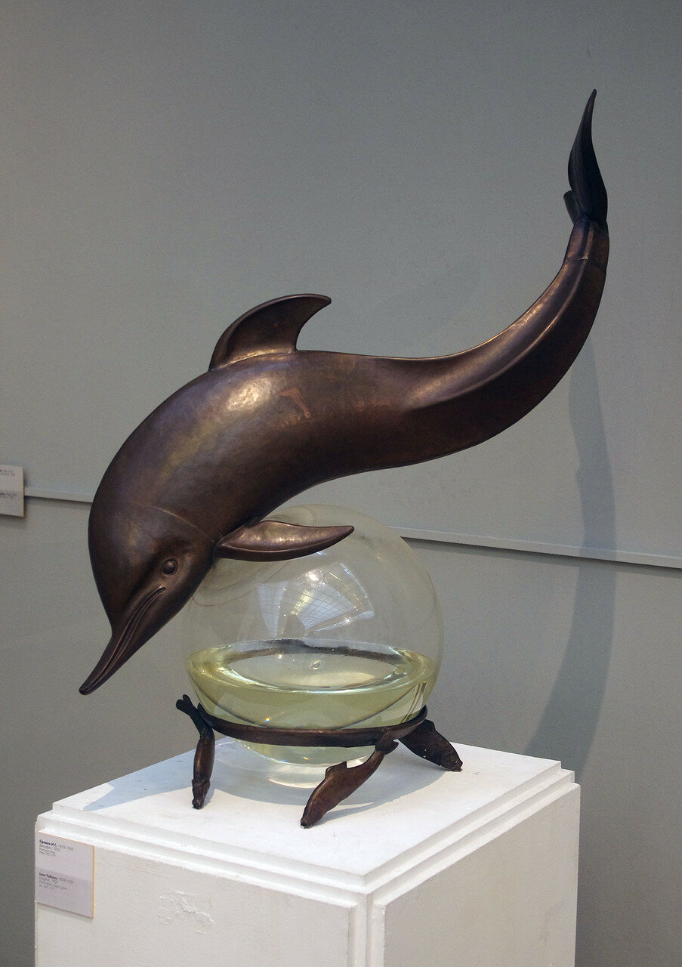
И. С. Ефимов “Дельфин” Вот “Дельфин”, выбитый из упругой меди, плавно и ритмично изогнувшийся. Вместо пьедестала под ним стеклянный шар, наполненный водой, – удивительная опора, не останавливающая движения животного и обозначающая водную стихию.

Slide 24
Во все времена героям ставили памятники, и не только людям, но и животным, которые спасали чужие жизни или рисковали своими ради того, чтобы помочь человеку. Больше всего памятников собакам, однако существуют мемориалы, посвященные и другим животным-героям, например, голубям или мулам.

Slide 25
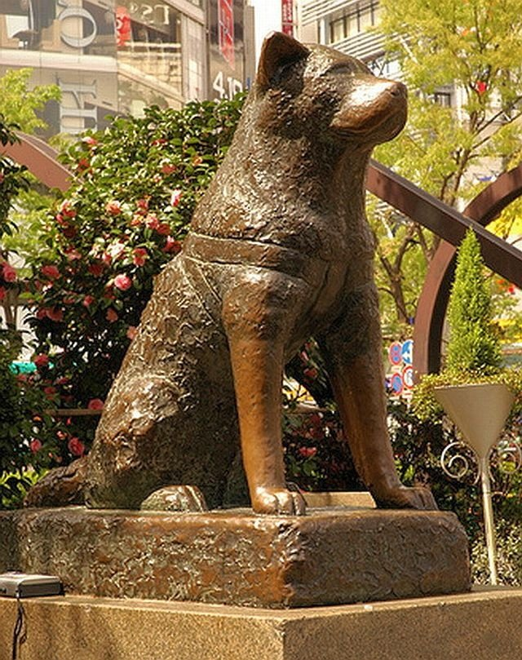
Памятник Хатико, 1934 год Скульптура была установлена еще при жизни Хатико. Каждый день, до самой своей смерти в 1935 году Хатико приходил на станцию Сибуя и ждал возвращения умершего хозяина - профессора Токийского университета Хидэсабуро Уэно. Пес стал настоящим культом во всем мире, а его имя - нарицательным.

Slide 26
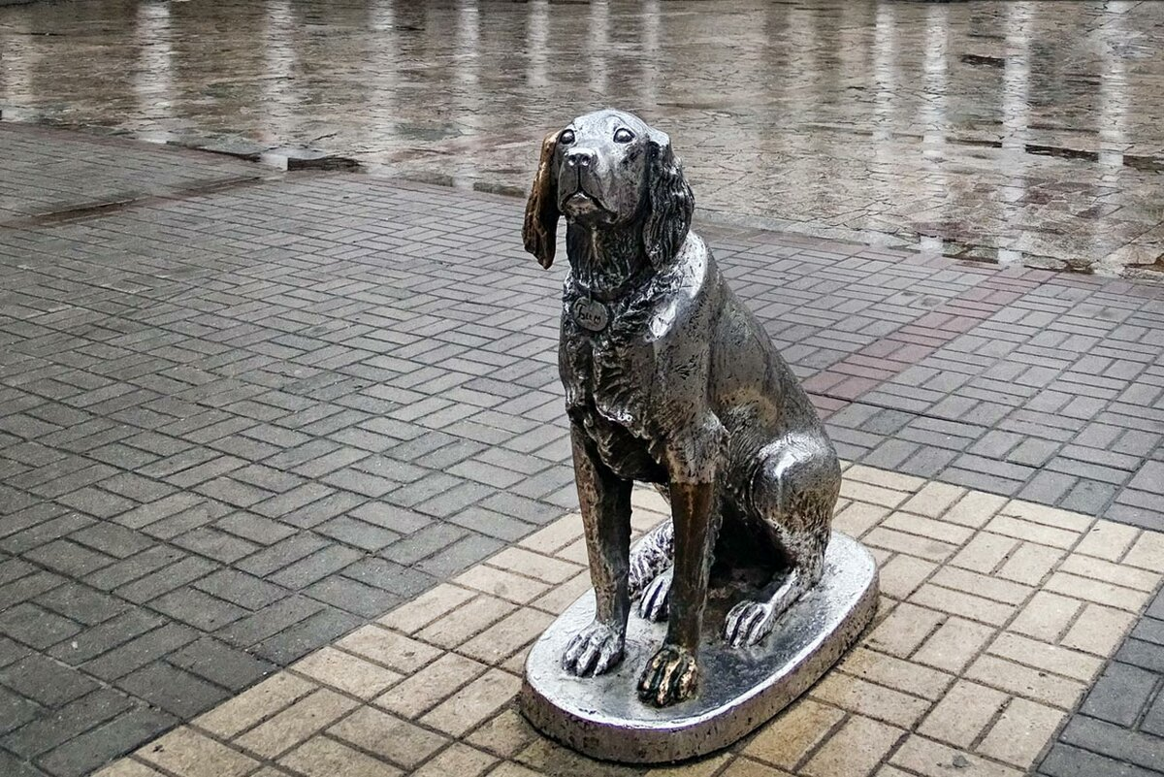
Памятник в Воронеже Белый Бим Черное Ухо Придумал Бима Г. Троепольский, написавший в 1971 году повесть о трагической судьбе сеттера, который пустился на поиски «пропавшего» хозяина. Повесть пользовалась огромным успехом: над ней рыдало полстраны, ее перевели на 15 языков мира, а автору дали Государственную премию. В 1977 году по книге был снят прекрасный фильм, который претендовал на «Оскара» в категории «Лучшая иностранная картина».

Slide 27
Еще одно направления современного творчества - художественная фотография.

Slide 28
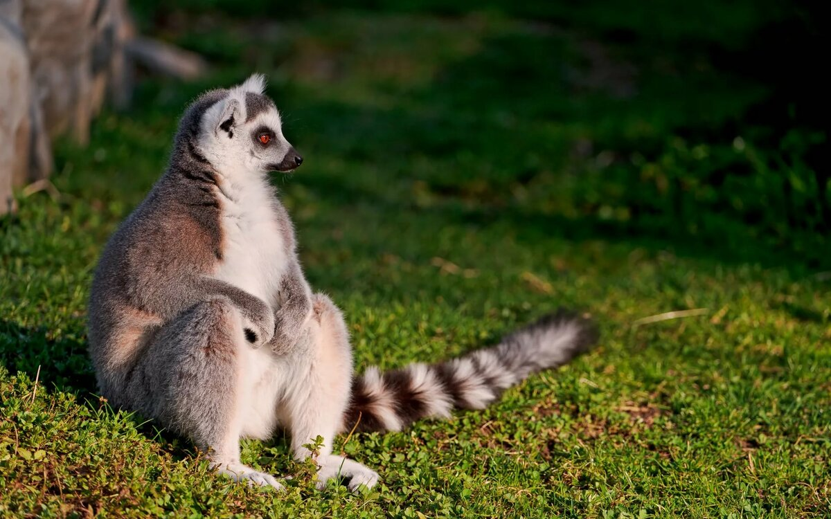
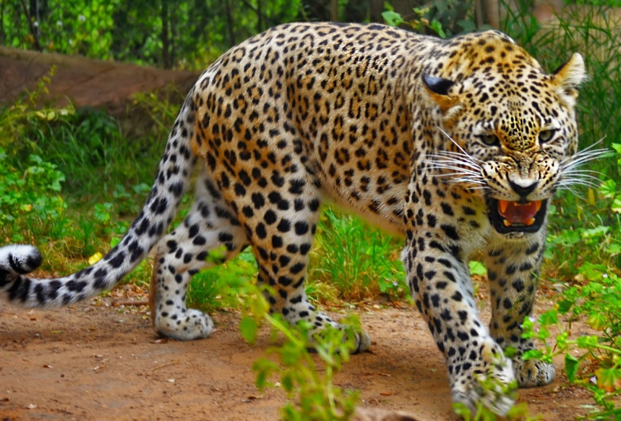
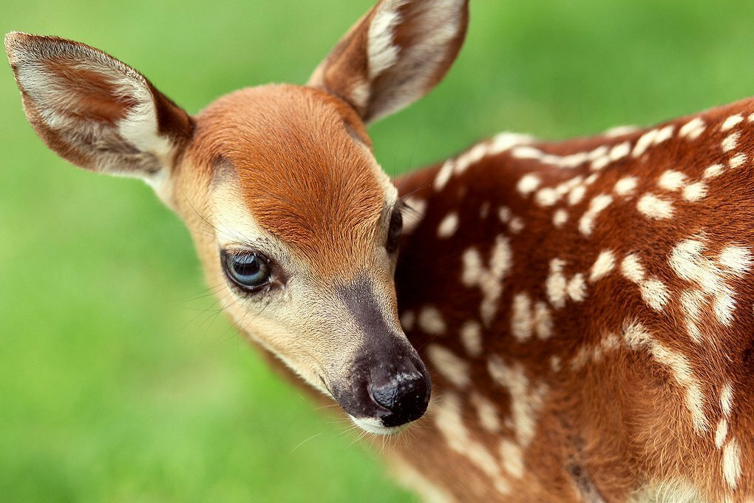
Фотограф как будто снимает душу животного, а не только его внешний вид. «Животные могут изменить вас навсегда, даже если вы провели с ними всего несколько часов», – сделал вывод фотограф.

